Slide 1
Neutronbefogás, neutron magreakciók. Maghasadás és spalláció
Klausz Milán
Sugárzás és anyag kölcsönhatása labor
Notes:
A diasor elkészítéséhez Szentmiklósi László diasora szolgált alapul, és sok szöveget egy az egyben átvettem Dr. Sükösd Csaba ’Kíserleti atommagzika’ jegyzetéből
A diasor eleje a magreakciókról szól általánosságban (nem csak a neutron magreakciókról), majd részletesen a neutronos magreakciókról, külön hangsúlyt fektetve a maghasadásra.
A diasor végén szó esik a spallációról – spallációs neutronforrásokról, és a röviden a neutronszórásos anyagvizsgálati módszerekről.
(Elnézést kérek az esetleges elírásokért, pontatlanságokért)

Slide 2
Magreakciókról általánosan
jelölés:
A(b,c)D = A + b → c + D ( + Q )
A - kiindulási mag (céltárgy-mag/targetmag)
D - végmag
b - bemenő részecske (bombázó részecske)
c - kimenő részecske
Q - reakcióenergia (+ exoterm, - endoterm )
Notes:
Magreakció során általában két atommag ütközik (kiinduló állapot), és az ütközés után valamilyen más összetételű magokból álló végállapot alakul ki
Az esetek jelentős részében a kiindulási részecske egyik (általában a nehezebb) a laboratóriumi rendszerben nyugalomban van, ezt céltárgy-magnak (targetmagnak) nevezzük. A másik részecske (általában a könnyebb) pedig nagy sebességgel mozogva ütközik neki a céltárgynak. Ennek neve bombázó (projectile) részecske.
Elméletileg lehetséges kettőnél több kiindulási részecske is, de annak a valószínűsége, hogy három vagy több részecske találkozzon egyszerre, többnyire elhanyagolhatóan kicsi.

Slide 3
Magreakciók leírása
Tömegközépponti rendszer (a koordinátarendszer kezdőpontja a tömegközéppont) -- fizikai leírás
Laboratóriumi rendszerben (a targetmag nyugalomban, kezdőpont annak középpontja) -- makroszkopikus leírás
Megmaradó mennyiségek:
  Nehézrészecskeszám (bariontöltés)
  Elektromos töltés
  Könnyűrészecske-szám (leptontöltés)
  Energia
  Impulzus
  Impulzusmomentum
Notes:
A magreakciókat általában kétféle koordinátarendszerben szokás leírni. Mindkét vonatkoztatási rendszernek megvannak a maga előnyei. A laboratóriumi rendszerben születnek a mérési eredmények, a tömegközépponti rendszer pedig a magreakció ”természetes” koordinátarendszere, amelyben a magreakciók leírása egyszerűbb.
Magreakcióknál a következő mennyiségek megmaradását kell figyelembe venni:
- Nehézrészecskeszám (bariontöltés): Lényegében a tömegszámok összegének (a nukleonok számának) meg kell maradni. A bariontöltés megmaradásának törvénye (1948) Wigner Jenő (1902-1995, Nobel-díj 1963) magyar fizikus nevéhez fűződik.
- Elektromos töltés: A résztvevő részecskék elektromos töltéseinek előjeles összege ugyanakkora a reakció előtt és után
- Könnyűrészecske-szám (leptontöltés): A résztvevők leptontöltéseinek összege megmarad. A leptontöltés megmaradásának felfedezése (1953) Marx György (1927-2002) magyar fizikus nevéhez fűződik.
- Energia: Figyelemmel a tömeg-energia összefüggésre.
- Impulzus: A rendszer kezdeti eredő lendülete irány és nagyság szerint megegyezik a végállapot eredő lendületével.
- Impulzusmomentum: Figyelemmel az egyes résztvevők saját perdületére (spin), illetve a mozgásból adódó pályamomentumokra is.

Slide 4
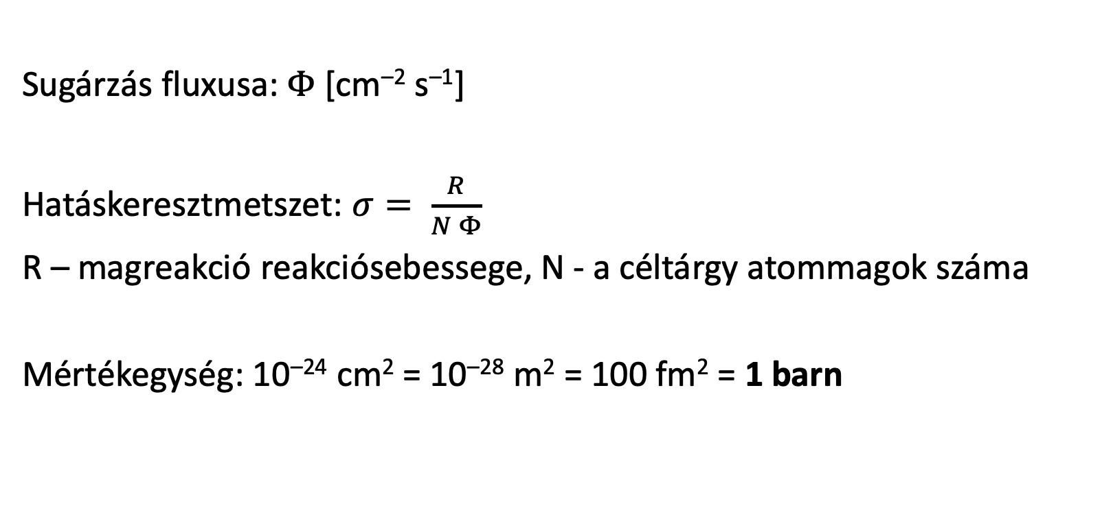
Kölcsönhatás gyakorisága
Sugárzás fluxusa: $Φ$ [cm^{–2} s^{–1}]
Hatáskeresztmetszet: $σ= \frac{R}{N Φ}$
R – magreakció reakciósebessege, N - a céltárgy atommagok száma
Mértékegység: 10^{–24} cm² = 10^{–28} m² = 100 fm² = 1 barn
Notes:
Amikor a bombázó részecske a céltárgymaggal kölcsönhatásba lép, csak bizonyos valószínűséggel történik magreakció. Ezt a véletlenszerű viselkedést a hatáskeresztmetszet segítségével lehet leírni.
A hatáskeresztmetszet egységnyi bombázó részecske fluxus (egységnyi felületen másodpercenként átmenő részecskék száma) és egyetlen céltárgy atommag esetén a reakció bekövetkezésének valószínűségét adja meg.
Szemléletesen az az effektív terület, amelyen belül két részecske egy bizonyos kölcsönhatása lezajlik. Különböző kölcsönhatásokban más és más, jelentősen eltérhet a részecske tényleges keresztmetszetétől.
A hatáskereszmetszet mértékegysége: 1 barn = 10^{–24} cm² (atommagok keresztmetszetének nagyságrendje)
A különböző neutron magreakciók bekövetkezésének valószínűsége (hatáskeresztmetszete) jellemzően függ a neutron energiájától.
A hatáskeresztmetszet energiafüggését leíró függvényt gerjesztési függvénynek nevezik.

Slide 5
Neutronok osztályozása
 |  | energia | előállítás
Lassú neutronok | ultra hideg | <10^{–5} eV
 | hideg | 10^{–5} -- 0,025 eV | hideg forrás
 | termikus | ~0,025 eV | termalizáció
 | epitermikus | 0,025 -- 1 eV | átmenet a termalizáció során
 | rezonancia | 1 -- 1000 eV
Közepes energiájú |  | 1 -- 1000 keV
Gyors neutronok |  | 1 -- 10 MeV | forrás, hasadás
Nagy energiájú |  | >10 MeV | spallációs forrás
Notes:
Különböző források némileg eltérő energiatartományokat vagy csoportokat használnak a neutronok osztályozására.
A termikus neutron energia kifejezést a 17°C-on legvalószínűbb neutronenergiára szokás használni (~25 meV)
Hideg neutronnak szokás hívni az ennél kisebb eneriájú neutronokat (hideg és ultrahideg tartományt összevonva)

Slide 6
Reakciómechanizmusok
Potenciálszórás
  Rugalmas szórás
  Rugalmatlan szórás
2) Direkt magreakció
  Stripping
  Pickup
  Knock-out
3) Összetett-mag képződésével végbemenő magreakció
Notes:
A magreakciók mechanizmusának leírására különböző modelleket használnak. Ezek, mint általában minden modell, egyszerűsítő feltételezéseket tartalmaznak.
A fenti csoportosítás 3 alapvetően eltérő reakciómechanizmust különít el, melyekről a következő diákon található részletesebb információ.
A magreakciók modelljeinek kísérleti szétválasztása mérések alapján lehetséges. A kilépő részecskék energia- és szögeloszlásának analízise alapján lehet eldönteni, hogy milyen mechanizmussal lehet legjobban leírni az illető reakciót.
A természet azonban nem szélsőséges, egyszerűsítő feltevéseken alapuló modelleket használ: időnként előfordul, hogy egy kísérletet csak a szélsőséges modellek valamilyen kombinációjával lehet megfelelően leírni. Például egyes szórások bizonyos valószínűséggel potenciálszórásként, más valószínűséggel pedig összetett mag képződésén keresztül valósulnak meg. Ezek a modellek mégis támpontot adnak a magreakciók és az atommagok viselkedésének jobb megismerésére.
A szakirodalom megoszlik abban, hogy a szórásokat a magreakciókhoz kell-s sorolni. Egyes források csak a részecskék összetételének átalakulásával járó folyamatokat sorolják a magreakciókhoz.

Slide 7
Potenciálszórás
Rugalmas (elasztikus) szórás: A(b,b)A
a lövedék a target atommagján szóródik (nukleáris szórás)
a résztvevő részecskék minősége nem változik
lényegében nem változik a részecskék összenergiája
Rugalmatlan (inelasztikus) szórás: A(b,b’)A*
b → b’ : a lövedék energiája csökken
A → A*: az atommag gerjesztődik, legerjesztődéskor γ-emisszió.
pl. rugalmatlan neutronszórás, rugalmatlan γ-szórás
Notes:
Potenciálszórási reakciók során a bombázó részecske nem hatol be a céltárgyba, hanem csak annak erőterével lép kapcsolatba.
Rugalmas szórás esetén a energiacsere történhet, de résztvevők összes kinetikus energiája változatlan.
Ezzel ellentétben rugalmatlan szórás esetén a kinetikus energia egy része valamelyik atommag gerjesztésére fordítódik (jellemzően a céltárgy-mag kerül gerjesztett állapotba)
A neutronok rugalmas vagy rugalmatlan szóródásán alapuló anyagvizsgálati technikák alapvető fontosságúak.

Slide 8
Összetett-mag képződésével végbemenő magreakció
Jellemzően kis energiájú lövedék esetén
A bombázó részecske egybeolvad a targetmaggal, és egy átmeneti, ún. compound-magot képez vele.
A compound-mag erősen gerjesztett, mert a lövedék átadja kinetikus energiáját és kötési energiáját a targetmagnak.
Magon belüli ütközésekkel egyensúlyi állapot alakul ki, amelyben az egyes részecskék megkülönböztethetetlenek (nincs ’emlékezete’)
Élettartama: 10^{–20}—10^{–14} s, hosszabb, mint az áthaladás (10^{–23} s).
Elegendő gerjesztési energia esetén részecske (részecskék) lépnek ki az atommagból (párolgás). A gerjesztési energia fedezi a távozó részecske kötési energiájának legyőzését, és a kinetikus energiáját.
Notes:
Különböző elnevezések használatosak: Összetett-mag / átmeneti-mag / köztes-mag / compoud-mag.
A modell szerint a bombázó részecske elnyelése után a magon belül egyensúly alakul ki. Ennek fontos következménye, hogy a legerjesztődés folyamata nem függ a bejövő részecskétől. A legerjesztés során kibocsátott foton/részecske kilépési iránya független a bejövő részecske belépési irányától. (Erre utal az a kifejezés, hogy a magnak nincs ’emlékezete’)
Köztes-mag képződésével járó magreakciók egyik legfontosabb példája lesz a neutron-indukált maghasadás.

Slide 9
Direkt magreakció
Jellemzően nagy energiájú lövedék esetén
A bombázó részecske nem olvad egybe a targetmaggal, ‚átszalad’ a magon
Nagyon gyors folyamat: kb. 10^{–22} s.
A kölcsönhatás egy lépésben történik, nem alakul ki egyensúlyi állapotú átmeneti atommag.
A lövedék csak a mag külső nukleonjaival lép kölcsönhatásba.
Van emlékezete, a kilép részecske iránya függ a bejövő részecske irányától
Típusai:
  Stripping
  Pickup
  Knock-out
Notes:
Az ilyen reakciók jellegzetessége a kölcsönhatás nagyon rövid időtartama, amelynek jellegzetes értéke 10^{–22} s. Ez annak az időnak a nagyságrendjébe esik, amely alatt egy 1 MeV energiájú bombázó proton az atommagon áthalad.
Stripping (vetkőző):
Erre a reakciómechanizmusra jó példa a (d,p) reakciók típusa, amelyben a deuteron mozgási energiája néhány MeV
Mivel a deuteron lazán kötött meg, előfordulhat, hogy a céltárgymagon történő áthaladás során a benne lévő neutron befogódik a céltárgymag együk üres neutronállapotába, és a reakcióból csak a proton lép ki. A neutron befogása nem változtatja meg a céltárgymag többi nukleonjának az állapotát. Végeredményben tehát a mag leszedett egy neutront a deuteronról. Erre való tekintettel az ilyen típusú reakciókat stripping (vetkőző) reakcióknak nevezik.
Pickup (felcsípő):
A stripping reakció fordítottja: a bombázó részecske egy vagy több nukleont leszakít a céltárgymagyról, miközben az utóbbiban maradó nukleonok szerkezete nem változik meg. Erre példa a ¹²C(³He,⁴He)¹¹C reakció. A ³He mag befogja a ¹²C egyik neutronját. A visszamaradó ¹¹C mag nukleonjai egymáshoz képest ugyanolyan relatív mozgást végeznek, mint a reakció előtt, viszont a mag gerjesztett állapotban keletkezik, hiszen benne egy neutronlyuk képződött valamelyik neutronpályán
Knock-out:
A bombázó részecske ’kilök’ egy nukleont, vagy nukleoncsoportot a céltárgy-magból, de a bejövő és a kilökött részecske nem hoz létre kötött állapotot.
A knock-out típusú reakciók egyik gyakori példája az (n,2n) reakció, de ilyen reakciómechanizmussal játszódnak le általában az (n,p) vagy a (p,n) típusú reakciók is.

Slide 10
Neutron magreakciói
1) rugalmas szórás A(n,n)A
neutronok termalizációjához vezet
tömegközépponti rendszerben: energiacsere
laboratóriumi rendszerben: A-tól függő energiaátadás, egyszeri ütközés során átadott átlagos energia:
(A = 1 → ΔE = E₀/2. pl. 1 MeV→0,025 eV kb. 25 ütközés)
A leghatékonyabb a H esetében, a H szórási hatáskeresztmetszete nagy ~80 barn (kötött H), a többi nuklidra ez ált. 1—10 barn
Notes:
Rugalmas ütközésnél a neutronok által leadott energiahányad az ütköző partnerek (neutron – atommag) tömegarányának a függvénye. Az energiaátadás annál hatékonyabb, minél kisebb az ütköző partner tömege. Például hidrogén atommal centrálisan ütközve a neutron egy ütközés során veszíti el a teljes energiáját, miközben termikus energiára fékeződik (0,025keV).
Neutronszórásos kísérletek és az atomreaktorok működése szempontból is nagyon fontos a neutronok lassítása (moderálása) termikus (vagy előbbi esetében akár hideg) energiákra, mivel bizonyos reakciók hatáskeresztmetszete alacsonyabb energiákon jelentősen magasabb.
A termalizációval kapcsolatban érdemes megemlíteni, hogy rugalmas szórás során a gyors neutronok energiát veszítenek (lassulnak), de a hideg neutronok energiát nyernek (gyorsulnak).

Slide 11
Neutron magreakciói
2) rugalmatlan szórás A(n,n’)A*
Gyors neutronokra jellemző
Lehet köztes-mag-reakció is
Atommag gerjesztése (magszerkezet vizsgálatára)
Notes:
Rugalmatlan ütközésnél a neutronok által átadott energia nemcsak az ütköző partnerek kinetikus energiáját növeli, hanem egy része gerjesztésre fordítódik. A tömegarány és a neutronok energiája mellett további tényezők is befolyásolják a kinetikus energia és a gerjesztési arány kialakulását. A gerjesztési energiát az atom γ-foton kibocsátásával adja le.
Bizonyos reakciók esetén a bejövő neutron elnyelődik, létrejön egy köztes mag, majd ennek legerjesztődése során egy neutron lép ki. Az ilyen köztes-mag létrejöttével végbemenő reakciók rugalmatlan szóródásnak tekinthetőek.

Slide 12
Neutron magreakciói
3) neutronbefogás A(n,γ)B, vagy A(n,q)B.
lassú neutronok, compound-mag-reakció.
Az atommag elnyeli a neutront
gerjesztett állapotba kerül
gerjesztési energia = neutron kötési energiája (7—9 MeV)
(n,γ)-reakció a kötési energiától γ-sugárzás kibocsátásával szabadul meg
⁴He kivételével minden atommag elnyeli a neutront
eggyel nagyobb tömegszámú izotóp keletkezik, lehet:
stabil (többnyire)
radioaktív → további magsugárzás (α, β, γ)
(n,q)-reakciók q = α, p – a kötési energia elegendő arra, hogy egy töltött részecske lépjen ki az atommagból.
Csak könnyű magok esetén:
Pl: ⁶Li(n, α)³H, ¹⁰B(n, α)⁷Li, ³He(n,p)³H , ¹⁴N(n,p)¹⁴C
Notes:
Neutronbefogás során a bejövő neutront elnyeli egy atommag, mely így gerjesztett energiába kerül. A gerjesztés energiája megegyezik a bejövő neutron kinetikus energiájának és a neutron kötési energiájának összegével.
Mivel a neutronbefogás hatáskeresztmetszete jellemzően alacsony energiákon magas (lásd következő dia), ezért általában a bejövő neutron kinetikus energiája elhanyagolható a felszabaduló kötési energiához képest (7—9 MeV).
A neutronelnyelést γ-foton vagy töltött részecske kibocsátása követi: (n,γ), (n,α), (n,p)
Ha az így létrejövő atommag nem stabil (radioaktív), akkor a folyamatot neutronaktivációnak is hívjuk.
A neutronon detektálása nem olyan egyszerű feladat, mint az ionizáló részecskék detektálása, azonban ’neutronkonverterek’ segítségével visszavezethető ionizáló részecskék detektálására. Ebből a szempontjából nagyon fontos az alábbi 3 reakció, mely során ionizációra képes részecskék keletkeznek, melyeket már könnyen lehet detektálni.
- Az ’arany-standardot’ jelentő He-3-as detektorcsövekben: ³He(n,p)³H
A világ ³He készlete az atomfegyverek leszereléséből származik. A közelmúltban viszont a nagy ³He forgalmazó országok (USA, Oroszország) nemzetvédelmi célokra rengeteget használt fel neutrondetektorok telepítésére, így a világpiaci ára drasztikusan megugrott (He-3 krízis). Emiatt a folyamat miatt nagy a hangsúly új detektortechnológiák fejlesztésén.
- BF₃ töltésű vagy szilárd bór-karbid konverterrétegű detektorokban: ¹⁰B(n, α)⁷Li,
- ⁶LiF–os detektorokban: ⁶Li(n, α)³H

Slide 13
Neutron magreakciói – befogási hatáskeresztmetszet
1/v-törvény a neutronbefogási hatáskeresztmetszet (σ), minél több időt tölt a neutron a mag terében: ~t, ~1/v.
hideg neutronok: minden nuklid 1/v-s
termikus neutronok: a többség 1/v-s, néhány kivétel, ezeknek extrém nagy a σ-ja
epitermikus és rezonancia-neutronok: számos kiugró σ az 1/v-s tendencián.
extrém nagy σ : Cd, Gd, B ((n,α)-reakció)
extrém kicsi σ : ²H, O, Be (közepes szórási)
közepes σ : ¹H (igen nagy szórási)
Notes:
A neutronbefogás hatáskeresztmetszete széles energiatartományon fordítottan arányos a bejövő neutron sebességével (1/v-s összefüggés)
Alacsony neutronenergiákon minden nuklidra ez az összefüggés jellemzől.
Termikus energiákon néhány nuklidnak kiugróan magas a neutronbefogási hatáskeresztmetszete. Ezek jellemzően kiemelt fontosságúak a neutronos berendezések szempontjából. Pl: Cd és B felhasználása reaktorokban neutronelnyelő anyagként, ³He, B és Gd felhasználása neutrondetektorokban
A hatáskeresztmetszet energiafüggését ábrázoló függvényeken látható csúcsokat (lásd következő dia) rezonanciáknak nevezik, amelyeken belül a
hatáskeresztmetszet nagyon szűk energiatartományon belül nagyon nagy értékre ugrik fel. Ennek az az oka, hogy az ilyen energiájú neutronok az összetett mag valamelyik
energianívóját gerjesztik.
Az 1 eV– 1 MeV energiatartományban nagyon jellemzőek az ilyen rezonanciák.

Slide 14
Neutron magreakciói – befogási hatáskeresztmetszet (2)
¹¹³Cd neutronbefogási hatáskeresztmetszete
<10^{–2} eV 1/v
0,17 eV kis energiájú rezonancia, nem-1/v-s viselkedés
10¹ – 10³ eV rezonanciák

Slide 15


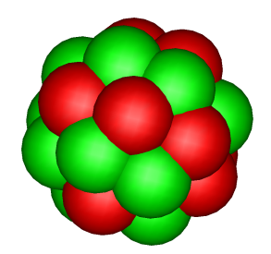
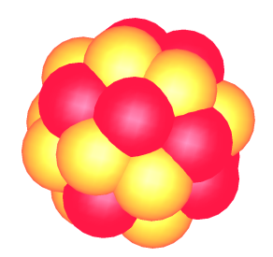
A sugárzásos neutronbefogás
neutron
β-részecske
Neutron
befogás
Radioaktív
bomlás (T_{1/2}!)
Kiindulási
mag
Compound
mag
Végmag I.
Prompt-
gamma
sugárzás
Végmag II.
(stabil)
Végmag II.
(gerjesztett)
Bomlási
gamma
sugárzás
PGAA
NAA
Notes:
Az aktivációs analízis miatt külön kiemelendő a sugárzásos (radiációs) neutronbefogás.
Az aktivációs analízis lényege, hogy az elemzésre szánt mintát neutron, gamma esetleg más töltött részecske sugárzásnak tesszük ki. A sugárzás és a minta stabil atommagjai között lejátszódó kölcsönhatás(ok) eredményeképpen a mintában levő izotópok egy részéből radioaktív izotópok keletkeznek (aktiválás). A magreakciókat közvetlenül követheti, illetve a keletkezett radioaktív izotópok bomlását is kísérheti gamma fotonok kibocsátása, melyek a kibocsátó atommag megfelelő gerjesztési nívói közötti energia különbséget viszik magukkal, így a kibocsátó atommagra szinte egyedileg jellemzőek. Gamma-spektroszkópiai eszközökkel, azaz a gamma sugárzás energia szelektív méréséből származó gamma-spektrum feldolgozásával, végzett radioaktív izotóp azonosítás alapján következtethetünk a minta eredeti elemösszetételére (kvalitatív
analízis), valamint a megfelelő energiákon - a teljesenergia- csúcsoknál - mért gamma intenzitások alapján a már azonosított elemek mennyiségére (kvantitatív analízis).
Neutron aktivációs analízis során az (n, γ)-reakcióban a mag a befogási állapotból (gerjesztett állapotból) az alapállapot felé haladva prompt γ-fotonokat bocsát ki. Ezek energiája és intenzitása az (A+1) tömegszámú magra, így közvetve a kiindulási nuklidra jellemző. Az alapállapotba jutás egy vagy több lépésben (kaszkád) történhet. A folyamat többnyire 10^{–12} s alatt lezajlik, innen ered a prompt elnevezés.
Amennyiben az alapállapotú mag (^{A+1}_{Z}X ) stabil, a prompt-γ fotonok kibocsátása után a folyamat véget ér.
Néhány esetben azonban radioaktív nuklid keletkezik, amely meghatározott felezési idővel (T_{1/2}) alakul át stabil atommaggá, többnyire negatív béta-sugárzás révén. Ritkábban pozitív béta-bomlás vagy elektronbefogás is bekövetkezhet ilyenkor.) Neutronaktivációs analízis (NAA) során az ilyenkor keletkező, ún. bomlási γ-fotonokat detektáljuk, míg a Prompt Gamma Aktivációs Analízisben (PGAA) a prompt és a bomlási γ-fotonokat detektáljuk.
A mennyiségi elemzés alapja, hogy egy adott energiájú csúcsban mért számlálási sebesség arányos az adott energián sugárzó atommagok számával.

Slide 16
Nukleáris analitika
Neutronaktivációs analízis (NAA)
  Neutronbefogást követően radioaktív nuklidok
  Besugárzás neutrontérben
  Sugárzás detektálása
Prompt Gamma Aktivációs Analízis (PGAA)
A prompt-gamma sugárzás karakterisztikus
    energia → elem (izotóp)
    intenzitás → mennyiség
Notes:
A minták besugárzása mindkét esetben jellemzően kutatóraktorokban történik.
PGAA esetén a (prompt) fotonok mérését a besugárzás közben is végezni kell, NAA esetében a besugárzás után közvetlenül, majd később több időpontban is.
NAA felhasználása Nyomelem-analitikai célokra:
Geológiai, környezeti, ipari minták, Régészeti minták (Seuso-kincsek, Holt-tengeri tekercsek), Biológiai minták (Testszövetek nyomelem-tartalma)
(A neutronaktiváció roncsolásmentes, így alkalmas értékes minták vizsgálatára is)
PGAA esetében jól vizsgálhatók a könnyű elemek (H, B, Cl, S), a környezeti szempontokból fontos nehézfémek (Cd, Hg), valamint a geológiai indikátor ritkaföldfémek (Nd, Sm, Gd, Eu).

Slide 17
Neutron magreakciói
4) nagy energiás (n,q)-reakciók (q=p, …)
gyors neutronok, küszöbreakciók (a neutron kötési + kinetikus energiája > mint a q töltött részecske kötési energiája)
pl. ³²S(n,p)³²P Q = -0,92 MeV
¹⁴N(n,α)¹¹B Q = -0,28 MeV
5) több nukleon kibocsátásával járó reakciók
(n,2n), (n,np), (n,3n), …
nagy energiájú neutronok, direkt reakció
a rugalmatlan szórás az energia növelésével ebbe megy át
a nagy energiájú neutron átadja energiája egy részét és kilök egy-két további nukleont a mag perifériájáról
pl. ¹²C (n,2n)¹¹C Q = -20 MeV

Slide 18
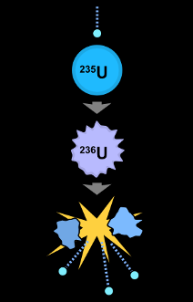
Neutron magreakciói
6) indukált maghasadás (n,f) (f - fission)
Nehéz magok esetén fordulhat elő
Köztes mag létrejöttével végbemenő folyamat
Nagy rendszámú elemeknél spontán is végbemehet az atommag hasadása (nem magreakció)
Spontán maghasadás csak a transzuránoktól
(Z=92 felett) kezdve számottevő
Notes:
Indukált maghasadás során a neutron befogódik egy nehéz magba, amely egy rövid átmeneti állapotot követően (²³⁵U esetében a közbenső mag erősen gerjesztett ²³⁶U) két középnehéz magra hasad szét (esetenként háromra), két-három neutron felszabadulása mellett. A reakciót általában gamma-bomlás is kíséri és hasadásonként kb. 200 MeV energia szabadul fel.
A célanyagban két erő lép fel, a kötési erő, amely a nuklidokat összetartja, és a Coulomb-erő, amely taszítást eredményez. Kis tömegszámú nuklidok estén a kötési erő sokkal nagyobb, ezért hasadás nem következik be. Azonban a nehéz magok estén pl. ²³⁵U, ²³⁹Pu, a két erő azonos nagyságrendű, így a neutron képes eltolni az egyensúlyt és a Coulomb-erő kettéhasítja a magot.
A hasadást részletesebben folyadékcsepp-modell segítségével szokás értelmezni.
A folyadékcsepp-modell alapján az atommagok kötési energiáját a Z rendszám és az A tömegszám függvényében a Weizsäcker-féle félempirikus formulával lehet leírni. A neutron befogása után erősen gerjesztett állapotú atommag egyensúlyi állapota körül vibrációs mozgást végez. A mozgás amplitúdója (deformáció) nő, végül pedig a maganyag két részre szeparálódik
Az alakváltozás során megváltozott energiaviszonyok miatt energetikailag kedvezőbb lehet az atommag hasadása. Bizonyos nagy rendszámú elemeknél akármilyen kis deformáció energianyereséges, és a mag spontán elhasad.
A spontán maghasadás csak a transzuránoktól (Z=92 felett) kezdve számottevő, és az indukált maghasadással ellentétben nem tekinthető magreakciónak.
(folyadékcsepp-modellről részletesebben: https://regi.tankonyvtar.hu/hu/tartalom/tamop412A/2010-0017_60_magfizika/ch02s05.html )
(Spontán maghasadásról részletesebben: https://regi.tankonyvtar.hu/hu/tartalom/tamop412A/2010-0017_60_magfizika/ch04s04.html)

Slide 19
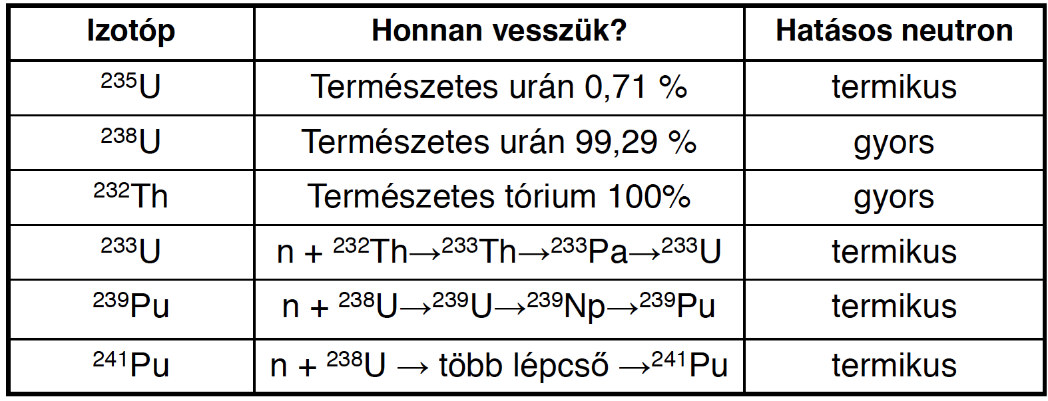
Maghasadásra (n,f) reakcióra képes magok
Izotópok esetél eltérő a maghasadás potenciálgátja --> termikus, vagy gyors neutronok
²³⁵U termikus neutronokra is hasad
²³⁸U küszöbenergia = 1 MeV
²³²Th küszöbenergia = 1,8 MeV
Notes:
Különböző izotópok esetél eltérő a maghasadás potenciálgátja.
²³⁵U esetében az atommagba beépülő neutron kötési energiája fedezi a hasadás aktiválási energiáját. (A kötési energia nagyságrendje 7—9 MeV)
²³⁸U esetén viszont szükség van ezen felül ~1 MeV energiára, melyet a neutron mozgási energiája fedez.
Ez az oka annak, hogy ²³⁸U hasításához gyors neutronokra van szükség, míg ²³⁵U termikus neutronokkal is hasítható.
Sőt, a hasadási hatáskeresztmetszet energiafüggése miatt kisebb energiájú (termikus) neutronokkal jóval nagyobb az ²³⁵U hasításának valószínűsége.

Slide 20
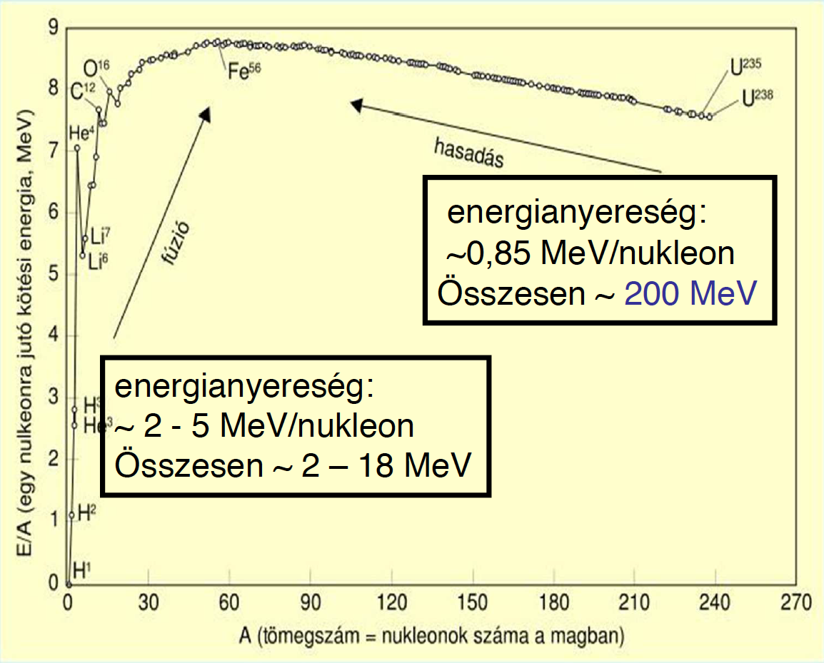
Atomenergia felszabadítási lehetőségei
Notes:
Az egy nukleonra jutó kötési energia ⁵⁶Fe esetén maximális (nagyon stabil).
Ez azt is jelenti, hogy kis magok fúziója és nagy magok hasadása energiafelszabadulással jár.
(Az ábrán észrevehető a ⁴He kiugró értéke is, ami jelzi, hogy ez egy nagyon stabil magösszetétel)

Slide 21
²³⁵U hasadványtermékeinek hozama
Notes:
A hasadás eredményeként különböző hasadványtermékeknek keletkezhetnek. Ez egy véletlenszerű folyamat.
A keletkezett magok tömegszáma 72 és 161 között mozog, a két hasadvány tömegszámának aránya 2:3.
A hasadványtermékek ~168 MeV kinetikus energiát visznek magukkal a hasadás után.

Slide 22
²³⁵U hasadása
²³⁵U hasadásakor keletkezik:
2 középnehéz mag
gerjesztett állapotban → γ-sugárzás
neutronfelesleg → β⁻-bomlás (β⁻,ν, γ)
→ n-bomlás (késő neutronok)
2—3 gyors (1—2 MeV ) neutron (prompt neutronok)
Notes:
²³⁵U hasadásakor keletkezik (jellemzően) 2 középnehéz mag, és 2—3 gyors neutron.
A hasadványtermékek gerjesztett állapotban jönnek létre, ezért a hasadást jellemzően gamma-bomlás is kíséri.
Ezt követően hasadványtermékek a neutronfeleslegükről negatív béta-bomlás révén szabadulnak meg.
A béta-bomlás során keletkező leánymag olyan erősen gerjesztett állapotban keletkezik, ami meghaladja a neutron kötési energiáját a magban, így a bomlást neutronkibocsátás követi.
A hasadás során ’azonnal’ (t < 10⁻¹⁶ s) kibocsátott neutronokat prompt neutronoknak, a hasadási termékek béta-bomlását követően kibocsátott neutronokat késő neutronnak nevezik.
A késő neutronok kibocsátásának időskálája néhány milliszekundumtól pár percig terjedhet, ami alapvető fontosságú az atomreaktorok szabályozása szempontjából.

Slide 23
Maghasadás során felszabaduló energia
Maghasadás során felszabaduló ~200 MeV energia egy része prompt másik része késleltetve emittálódik
168 MeV – hasadványtermékek kinetikus energiája
5 MeV – hasadási (prompt) neutronok kinetikus energiája
7 MeV – prompt-γ sugárzás – hasadványokból
8 MeV – hasadási termékek β⁻-sugárzása
7 MeV – hasadási termékek γ-sugárzása
10 MeV – hasadási termékek antineutrínói
Notes:
(A maghasadás során felszabaduló energia eloszlása a teljesség kedvéért...meg ne tanulja senki!)

Slide 24
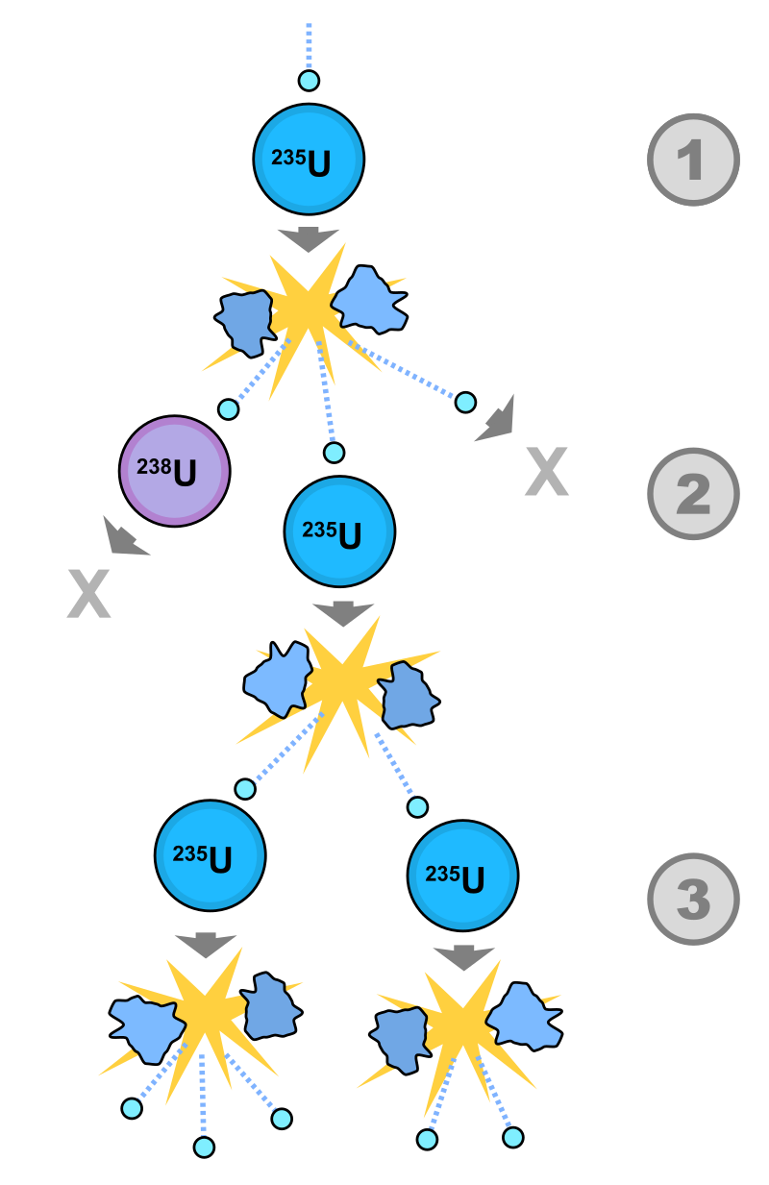
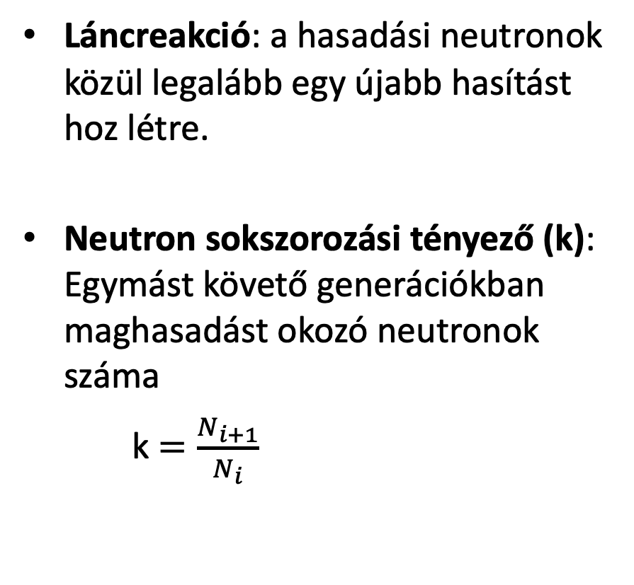
Nukleáris láncreakció
Láncreakció: a hasadási neutronok közül legalább egy újabb hasítást hoz létre.
Neutron sokszorozási tényező (k): Egymást követő generációkban maghasadást okozó neutronok száma
  k $=\frac{N_{i+1}}{N_{i}}$
Notes:
Nukleáris láncreakcióról akkor beszélünk, ha a maghasadás terméke újabb maghasadást hoz létre.
A láncreakciót jellemző alapvető mennyiség a neutronsokszorozási tényező, mely az egy neutronciklus alatt bekövetkező neutronszám-sokszorozódás értékét adja meg.
A nukleáris láncreakció a nukleáris reaktorok és egyben az atombomba működésének alapját jelentő fizikai folyamata, melyet Szilárd Leó szabadalmaztatott 1933-ban.

Slide 25
Kritikusság
k<1 (szubkritikus állapot)
  Az elindított folyamat intenzitása csökken. A láncreakció előbb utóbb megszűnik.
k>1 (szuperkritikus állapot)
  Az elindított folyamat intenzitása fokozódik. A hasadásban keletkező neutronok közül több mint egy újabb hasadást hoz létre, a neutronok száma exponenciálisan növekszik.
k=1 (kritikus állapot)
  Ilyenkor az adott intenzitással (hasadás/s) elindított folyamat intenzitása változatlan marad. Minden bemenő neutron további egy hasadást hoz létre.
Notes:
Szubkritikus rendszer esetén a láncreakció folyamata leáll.
Szuperkritikus folyamat esetén a neutronok és a hasadások száma növekszik, ezzel együtt a felszabaduló energia is nő. Ilyen a folyamat történik nukleáris fegyverekben.
Kritikus folyamat esetén az időegység alatti hasadások száma, és így a felszabaduló teljesítmény állandó. Ilyen folyamat történik a atomreaktorokban.
„Az atomreaktor olyan műszaki létesítmény, amelyben az önfenntartó láncreakció külső neutronforrás nélkül szabályozott formában megvalósulhat.”
Azokat a reaktorokat, amelyekben a maghasadások döntő részét termikus neutronok hozzák létre, termikus reaktoroknak nevezzük.
Ezekben a reaktorokban a jellemző hasadóanyag az ²³⁵U, mely a természetes urán 0,7%-a, ezért jellemzően dúsított uránt használnak üzemanyagként, általában urándioxid (UO₂) formában.
A hasadásban prompt emittált neutronok energiája folytonos eloszlású, hasadóanyagonként kismértékben változó (1,4-2 MeV) átlagos energiával. (A késő neutron energiája alacsonyabb.)
Ilyen nagy energiájú neutronok azonban csak nagyon kis valószínűséggel hoznak létre maghasadást, ezért ezekkel önfenntartó láncreakciót nagyon nehéz megvalósítani.
Ezért termikus reaktorban az önfenntartó láncreakció megvalósításához a nagyenergiájú neutronokat termikus energiákra (~25 meV) lassítják.
A gyorsneutronok lelassítására szolgál a moderátor. Moderátornak azokat az anyagokat használják, amelyekben nagy mennyiségben találhatók könnyű atommagok (pl. H, D, C, Be stb.). Ahogy korábban már szerepelt, nagy tömegű atommagok azért nem felelnek meg erre a célra, mert rugalmas ütközéskor a kis tömegű neutronoktól csak kis energiát tudnak átvenni, és így a neutronok energiája csak nagyon sok ütközés után csökkenne számottevően. A leggyakrabban H₂O, D₂O, grafit moderátor anyagok használatosak.
Szabályozott önfenntartó láncreakció megvalósításához szükség van egy komplex iránytó rendszerre, a reaktor szabályozás biztonságos feltételeinek megteremtéséhez.

Slide 26
Atomreaktorok
Önfenntartó láncreakció külső neutronforrás nélkül, szabályozott formában
Termikus reaktorok:
  Dúsított urán üzemanyag
  Hasadási neutronok lassítása (moderálása)
Nem csak energiatermelés:
  BME oktatóreaktor
  Budapesti kutatóreaktor (Budapest Neutron Center (BNC))
Notes:
Az atomreaktor olyan műszaki létesítmény, amelyben az önfenntartó láncreakció külső neutronforrás nélkül szabályozott formában megvalósulhat.
Azokat a reaktorokat, amelyekben a maghasadások döntő részét termikus neutronok hozzák létre, termikus reaktoroknak nevezzük.
Ezekben a reaktorokban a jellemző hasadóanyag az ²³⁵U, mely a természetes urán 0,7%-a, ezért jellemzően dúsított uránt használnak üzemanyagként, általában urándioxid (UO₂) formában.
A hasadásban prompt emittált neutronok energiája folytonos eloszlású, hasadóanyagonként kismértékben változó (1,4-2 MeV) átlagos energiával. (A késő neutron energiája alacsonyabb.)
Ilyen nagy energiájú neutronok azonban csak nagyon kis valószínűséggel hoznak létre maghasadást, ezért ezekkel önfenntartó láncreakciót nagyon nehéz megvalósítani.
Ezért termikus reaktorban az önfenntartó láncreakció megvalósításához a nagyenergiájú neutronokat termikus energiákra (~25 meV) lassítják.
A gyorsneutronok lelassítására szolgál a moderátor. Moderátornak azokat az anyagokat használják, amelyekben nagy mennyiségben találhatók könnyű atommagok (pl. H, D, C, Be stb.). Ahogy korábban már szerepelt, nagy tömegű atommagok azért nem felelnek meg erre a célra, mert rugalmas ütközéskor a kis tömegű neutronoktól csak kis energiát tudnak átvenni, és így a neutronok energiája csak nagyon sok ütközés után csökkenne számottevően. A leggyakrabban H₂O, D₂O, grafit moderátor anyagok használatosak.
Az atomreaktorban a hasadások során keletkezett hőenergiát a hűtőközeg szállítja el. Használnak folyadékot (pl: H₂O, D₂O), vagy gázt (pl: CO₂, He) hűtési célokra, és sok esetben a moderátor és a hűtőközeg ugyanaz az anyag, pl. könnyűvíz.
Szabályozott önfenntartó láncreakció megvalósításához szükség van egy komplex iránytó rendszerre, a reaktor szabályozás biztonságos feltételeinek megteremtéséhez.
Atomreaktorokat nem csak energiatermelésre használnak, hanem oktatási és kutatási célra is (pl: aktivációs analitikai, neutronszórásos kísérletek).
Erre példa a BME kutatóreaktora és a KFKI telephelyen üzemelő Budapesti kutatóreaktor.

Slide 27
Spalláció
Nehéz atommagok bombázása nagy energiájú részecskékkel
Megvalósítás jellemzően nagy energiájú gyorsítókkal felgyorsított protonokkal és nehézfém céltárgyakkal (pl. ólom, bizmut, wolfram, urán)
Akár 30-40 szabad neutron protononként
Neutronok lassítása moderátorokkal (H₂O, H)
Notes:
A neutronok kis kölcsönható-képessége lehetővé teszi, hogy nagy térfogatú mintákat lehessen vizsgálni a segítségükkel, illetve komplex mintakörnyezetet lehessen használni pl. magas hőmérsékleten, nagy nyomáson vagy nagy elektromágneses térben végzett kísérletek céljából.
A dolog hátulütője viszont az, hogy a gyenge kölcsönhatás miatt általában nagy neutronfluxusra van szükség, melyet nem egyszerű elérni.
Éppen emiatt a neutronokkal végzett kísérletek valamilyen erős forrás köré csoportosulnak, neutronkutató központokba.
A jellemző források reaktorok és spallációs források.
A spalláció folyamata során egy nagy energiájú részecske (jellemzően proton) ütközik egy nehézfém atommaggal (pl. ólom, bizmut, wolfram, urán), melyben olyan részecskezáport kelt, amelynek eredményeképpen akár 30-40 neutron is szabaddá válik. Gyakorlatilag a célatommag szétbombázása történik.
A spallációs neutronforrásokhoz nagy energiájú és nagy áramerősségű gyorsítókat használnak, mellyel 1-3 GeV energiára gyorsított protonokkal bombáznak egy céltárgyat.
A bombázó részecskék energiájának legnagyobb része hő formájában szabadul fel a céltárgyban, ahol a nyaláb elnyelődik. Emiatt a céltárgyat erősen hűteni kell.
Az időegységenként (másodpercenként) előállított neutronok száma a legnagyobb atomreaktorokat százszorosan is felülmúlhatja.
A spallációban keletkező neutronok energiája MeV-es nagyságrendű, de kutatási célra termikus, vagy hideg neutronokat használnak.
Sok esetben egyszerre alkalmaznak termikus moderátort (pl: H₂O) és hideg moderátort (pl: hűtött hidrogén)

Slide 28
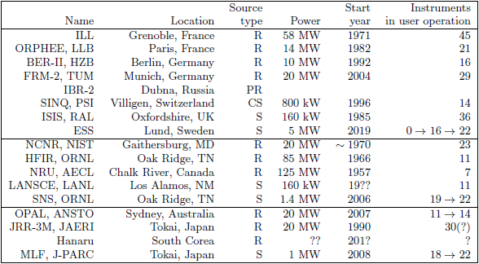
Jelentős spallációs források
Notes:
Jelölés: CS -> folytonos üzemű spallációs forrás
S -> pulzált spallációs forrás
(R -> reaktor)
(PR -> pulzált reaktor)
A spallációs neutronforrások óriási létesítmények, világszerte kevés van belőlük.
Általában pulzált üzemmódban használják őket, azaz protonimpulzusok érik a céltárgyat, a folytonos üzemű spallációs forrásokkal ellentétben, ahol folyamatos a protonnyaláb.
Pulzált üzemmódban az időátlagolt neutronhozam jelentősen kisebb, de előnyös tulajdonságai vannak a neutronszórásos berendezések szempontjából.
Erősen kapcsolódó megjegyzés a Energiatudományi Kutatóközpont, a Wigner Fizikai Kutatóközpont és közvetve a BME érintettsége miatt:
Az ESS (European Spallation Source) 17 európai tagország, köztük Magyarország együttműködésével a svédországi Lundban jelenleg is épülő kutatóközpont.
Elkészültekor a világ legnagyobb hozamú spallációs neutronforrását kihasználva fog egyedülálló lehetőséget nyújtani a kutatók számára.
A spallációs forrás különlegessége Mezei Ferenc ötlete nyomán hosszú protonimpulzusok használata.

Slide 29
Neutronszórásos anyagvizsgálati módszerek
Neutron reflektometria
Kisszögű neutronszórás (Small-Angle Neutron scattering – SANS)
Neutron spektroszkópia
Neutron diffraktometria
Neuron spin echo
Notes:
Neutronok szóródása alapján információt kaphatunk anyagok (rács)szerkezetéről, az anyagban zajló folyamatokról (rezgések, diffúzió), mágneses szerkezetéről (spin-hullámok)
Különböző neutronszórásos technikák léteznek, melyeket az anyag különböző tulajdonságát lehet vizsgálni, vagy különböző méretskálát (lásd következő dia)
(Jellemzően rugalmas szórással szerkezeti, rugalmatlan szórással dinamikai információ)
Reflektometria:
Szupertükrök vizsgálata
Felületek szennyezettségének vizsgálata
Felületi érdesség vizsgálata
Felületi rétegek diffúziójának vizsgálata
Kisszögű neutronszórás:
Polimerszerkezet
Biológiai minták (vírusok,...)
(és minden, ami nano...)
Spektroszkópia:
Hidrogéntartalmú molekulák vibrációja
Rácsrezgések tanulmányozása
Mágneses struktúrák vizsgálata
Neutron diffraktometria:
Kristályszerkezet vizsgálatárak
Neutron spin echo:
Mágneses struktúrák vizsgálata
+ Neutronos képalkotás (A röntgen/CT-hez hasonlóan átvilágítás neutronokkal)

Slide 30
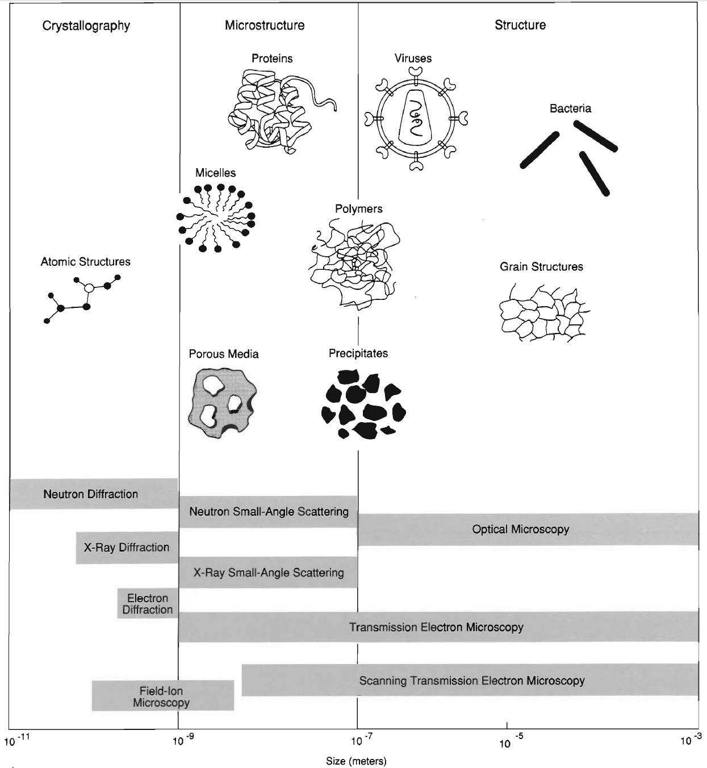
Notes:
Neutronos szerkezetvizsgáló módszerekkel vizsgálható méretskálák

